Slide 1
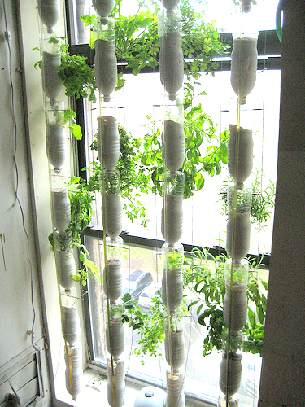
Mes recherches sur la window-farm
Définitions:
Une window-farm c’est un récipient avec dedans de la terre et une plante. Elle est suspendue à un balcon ou autre part dans la maison à l’intérieur comme à l’extérieur.
http://manutritionniste.com/wp-content/uploads/2012/06/window-farms.jpg

Slide 2
Comment l’arroser?
Pour l’arroser on peut:
mettre un petit bac en dessous de la window farm comme ça quand on mettra l’eau est bien la plante si elle n a pas tout bue vu qu on lui a mis beaucoup d eau elle le boira petit à petit durant la semaine ou le mois mais il faudra lui mettre beaucoup d’ eau.

